Slide 1
非線形最適化

Slide 2
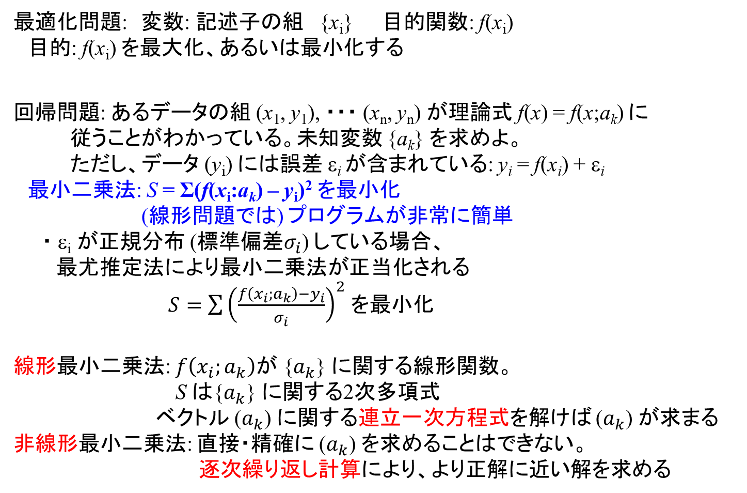
最小化問題と最小二乗法
最適化問題: 変数: 記述子の組 {x_{i}} 目的関数: f(x_{i})
目的: f(x_{i}) を最大化、あるいは最小化する
回帰問題: あるデータの組 (x₁, y₁), ・・・ (x_{n}, y_{n}) が理論式 f(x) = f(x;a_{k}) に
従うことがわかっている。未知変数 {a_{k}} を求めよ。
ただし、データ (y_{i}) には誤差 ε_{i} が含まれている: y_{i} = f(x_{i}) + ε_{i}
最小二乗法: S = Σ(f(x_{i}:a_{k}) – y_{i})² を最小化
(線形問題では) プログラムが非常に簡単
・ ε_{i} が正規分布 (標準偏差$σ_{i}$) している場合、
最尤推定法により最小二乗法が正当化される
$S=\sum{{\left(\frac{f\left(x_{i};a_{k}\right)−y_{i}}{σ_{i}}\right)}^{2}}$ を最小化
線形最小二乗法: $f\left(x_{i};a_{k}\right)$が {$a_{k}$} に関する線形関数。
S は{$a_{k}$} に関する2次多項式
ベクトル ($a_{k}$) に関する連立一次方程式を解けば ($a_{k}$) が求まる
非線形最小二乗法: 直接・精確に ($a_{k}$) を求めることはできない。
逐次繰り返し計算により、より正解に近い解を求める

Slide 3
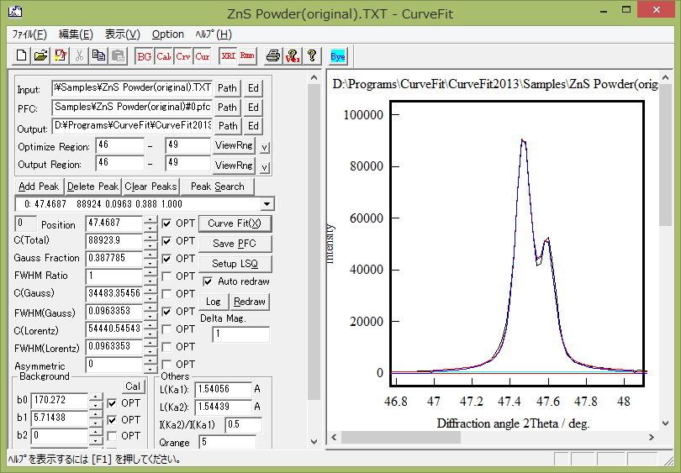
多変数最適化問題例: 粉末XRDのピーク分離
Kα₁とKα₂ 線が 強度 2:1 で出現することを考慮

Slide 4
分光解析に使われるプロファイルモデル
Lorentz関数
w: 半値半幅
Gauss関数
Voigt関数:
Lotentz型の固有スペクトルに
他の要因のGauss型の広がりが重なる
畳み込み積分 (Convolution) であらわされる
f_{G} = 0, 0.3,
0.5, 0.7, 1
Pseudo-Voigt関数:
Voigt関数の簡略版
f_{G}: Gauss関数分率

Slide 5
非線形最適化の分類
目的関数F(x) の最小値 (最大値) を求めるために
勾配法: １次微分 (勾配) を使って減少方向 (最小化方向) を探す
Newton-Raphson法:
1次微分ベクトルおよび2次微分行列を使って効果的に最小値を探す
準Newton法：
2次微分行列を1次微分ベクトルから近似。
直線探索法を使って大局的収束性を上げる。
再急降下 (Steepest Descent) 法:
1次微分ベクトルと直線探索法で最小値を探す
共役勾配 (Conjugate Gradient) 法:
探索方向を1次微分ベクトルの共役方向から探す。
Marquart法
f_{j}(x_{i})への最小二乗法において、2次微分行列をf_{j}(x_{i})の1次微分ベクトルから構成する
直接探索法:
単体 (Simplex) 法
決められた試行錯誤により変数空間を縮小していく。
微分が必要ないのでプログラムが簡単になる

Slide 6
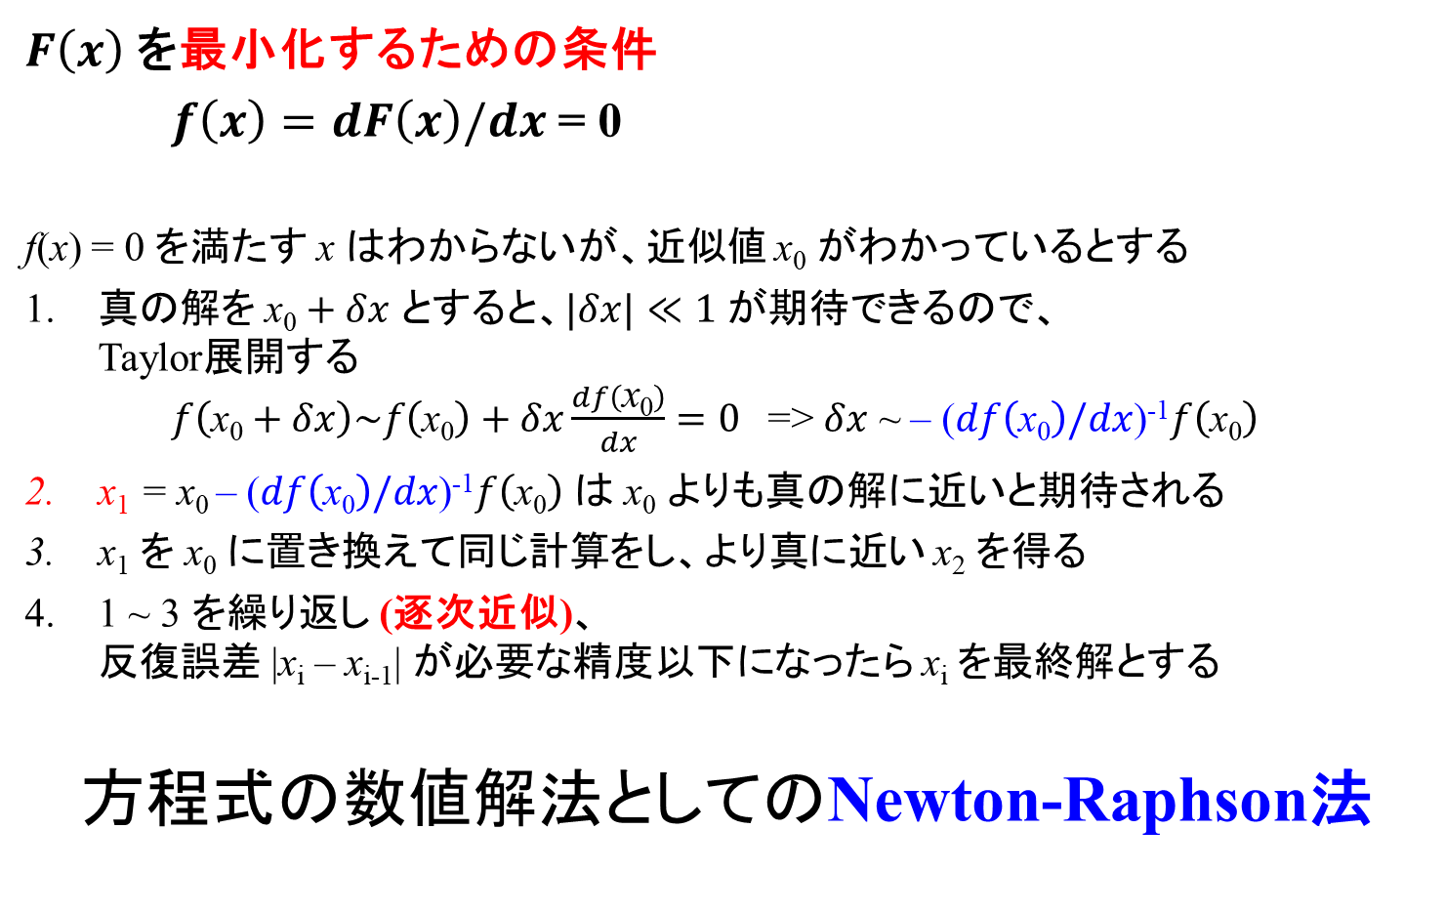
単変数Newton-Raphson法: 方程式の解
$F\left(x\right)$ を最小化するための条件
$f\left(x\right)=dF\left(x\right)/dx$ = 0
f(x) = 0 を満たす x はわからないが、近似値 x₀ がわかっているとする
真の解を $\text{x}\text{0}+δx$ とすると、$|δx|≪1$ が期待できるので、
Taylor展開する
$f\left(\text{x}\text{0}+δx\right)\sim f\left(\text{x}\text{0}\right)+δx\frac{df\left(\text{x}\text{0}\right)}{dx}=0$ => $δx$ ~ – ($df\left(\text{x}\text{0}\right)/dx$)⁻¹$f\left(\text{x}\text{0}\right)$
x₁ = x₀ – ($df\left(\text{x}\text{0}\right)/dx$)⁻¹$f\left(\text{x}\text{0}\right)$ は $\text{x}\text{0}$ よりも真の解に近いと期待される
x₁ を x₀ に置き換えて同じ計算をし、より真に近い x₂ を得る
1 ~ 3 を繰り返し (逐次近似)、
反復誤差 |x_{i} – x_{i-1}| が必要な精度以下になったら x_{i} を最終解とする
方程式の数値解法としてのNewton-Raphson法

Slide 7
関数の解: Newton-Raphson法 (Newton法)
f(x) = 0の解を求める
y = f(x)
f(x₀+dx) = f(x₀) + dx f’(x₀) ~ 0
=> x₁ = x₀ + dx = x₀ – f(x₀) / f’(x₀)
f’(x₀)
計算では f’(x₀) を差分計算で置き換えられる
f(x₀)
割線法 (セカント法、はさみうち法):
f’(x) = (f(x_{n}) – f(x_{n-1})) / (x_{n} – x_{n-1})
を使う。f(x)の計算回数が少なくなる
発散を抑える工夫で様々な派生がある
x_{k+1} = x_{k} – f(x_{k}) / (f’ (x_{k}) + λ)
λ: Dumping Factor
x₁ =
x₀ – f(x₀) / f’(x₀)
x₀

Slide 8
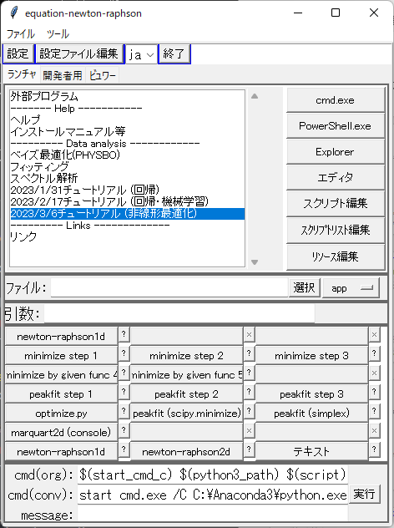
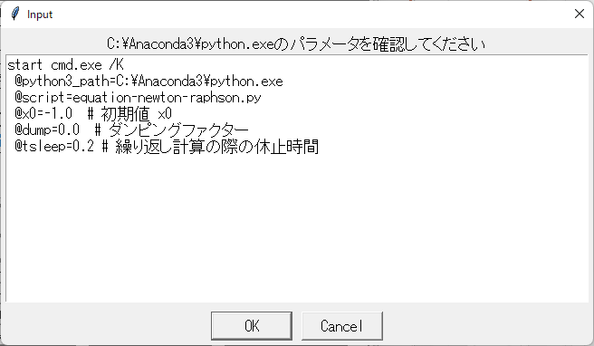
関数の解: Newton-Raphson法 (Newton法)

Slide 9
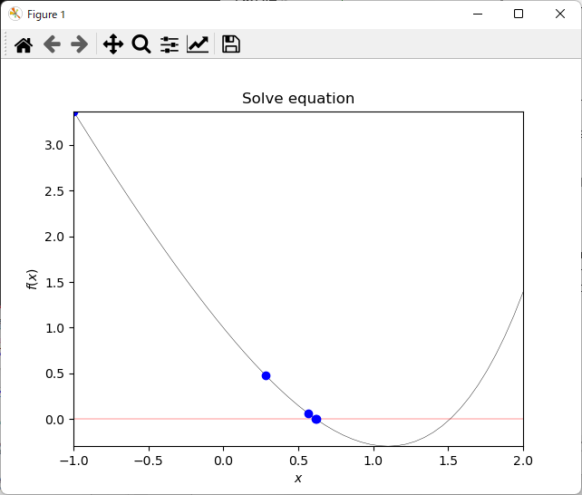
関数の解: Newton-Raphson法 (Newton法)
方程式: exp(x) - 3.0 * x = 0
初期値: x0 = -1 ダンピングファクター 0
Solution of transcendental equation by Newton-Raphson method
x0 = -1.0
dumping factor = 0.0
Iter 0: x: -1 => 0.2795, dx = 1.28
Iter 1: x: 0.2795 => 0.568, dx = 0.2885
Iter 2: x: 0.568 => 0.6172, dx = 0.04916
Iter 3: x: 0.6172 => 0.6191, dx = 0.001891
Iter 4: x: 0.6191 => 0.6191, dx = 2.902e-06
Iter 5: x: 0.6191 => 0.6191, dx = 6.844e-12
Success: Convergence reached: dx = 6.844e-12 < eps = 1e-10

Slide 10
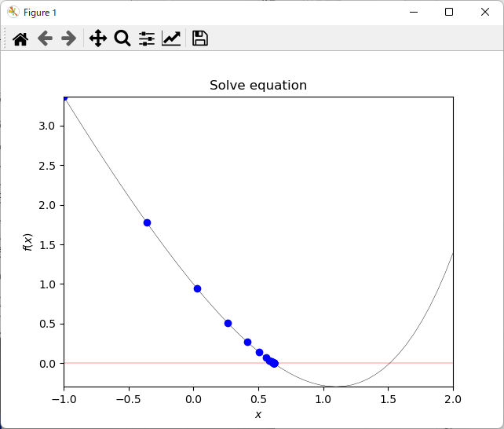
ダンピングファクターの効果
方程式: exp(x) - 3.0 * x = 0
初期値: x0 = -1 ダンピングファクター 1.0
Solution of transcendental equation by Newton-Raphson method
x0 = -1.0
dumping factor = 1.0
Iter 0: x: -1 => -0.3602, dx = 0.6398
Iter 1: x: -0.3602 => 0.02592, dx = 0.3862
Iter 2: x: 0.02592 => 0.2662, dx = 0.2403
Iter 3: x: 0.2662 => 0.4156, dx = 0.1494
Iter 4: x: 0.4156 => 0.506, dx = 0.09042
…
Iter 31: x: 0.6191 => 0.6191, dx = 9.904e-10
Iter 32: x: 0.6191 => 0.6191, dx = 4.952e-10
Iter 33: x: 0.6191 => 0.6191, dx = 2.476e-10
Iter 34: x: 0.6191 => 0.6191, dx = 1.238e-10
Iter 35: x: 0.6191 => 0.6191, dx = 6.19e-11
Success: Convergence reached: dx = 6.19e-11 < eps = 1e-10

Slide 11
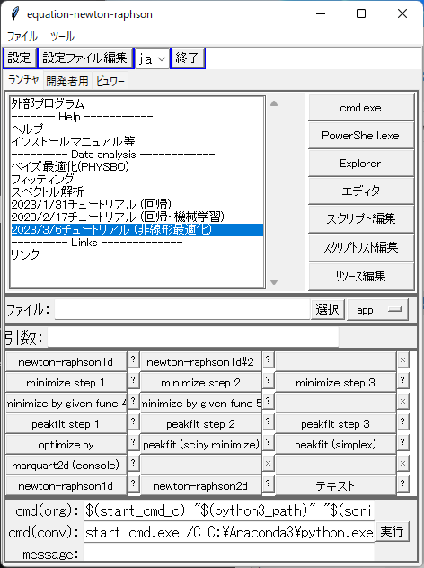
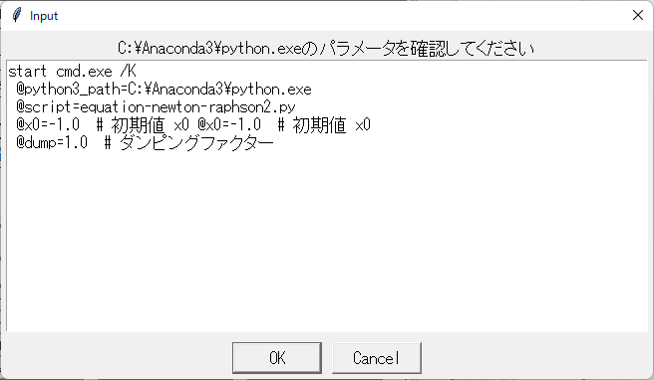
関数の解: Newton-Raphson法 (Newton法)

Slide 12
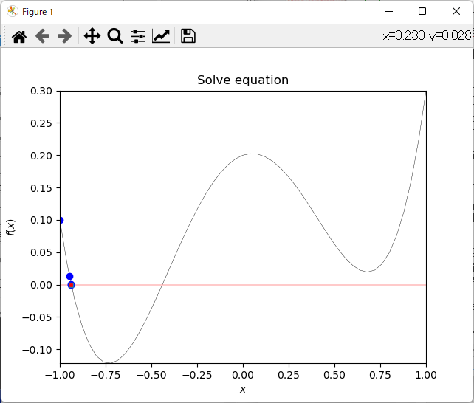
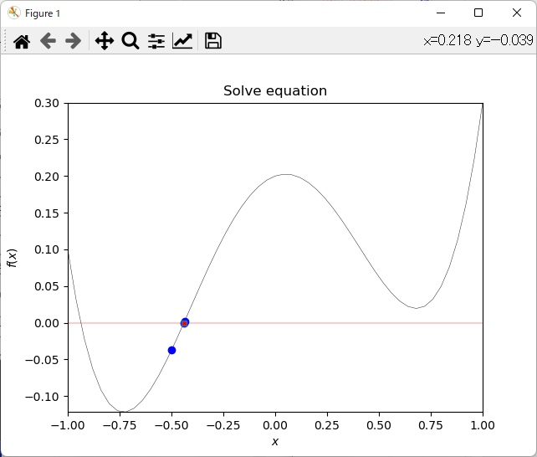
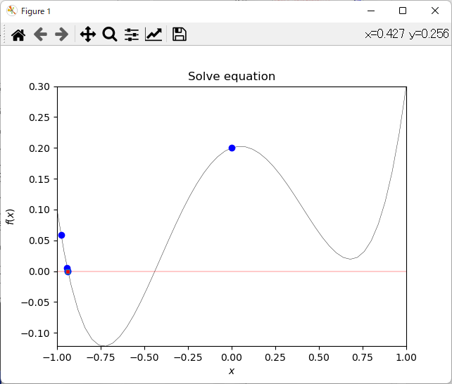
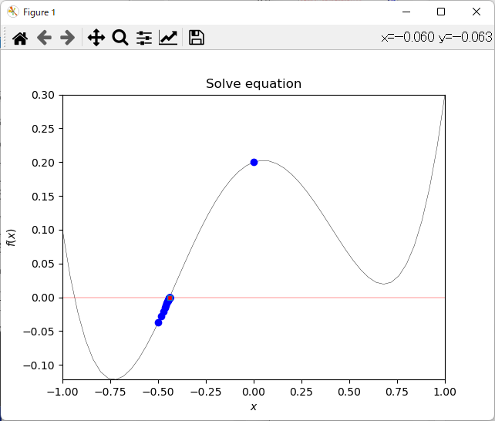
初期値とダンピングファクターの効果
方程式: 0.2 + 0.1 * x - 1 * x**2 + 0 * x**3 + 1 * x**4 ＝0
ダンピングファクター 0
dump = 0.0 x0 = -1
x0 = -0.5
x0 = 0.0
x0 = 0.0 dump = 3.0

Slide 13
pythonプログラム: 関数の解
scipy.optimize.fsolve() が使えるはずだが、よくわからいので自前のNewton-Raphson法のコードを書く
[tkProg]\tkprog_tutorial\optimize\equation-newton-raphson.py
# 1階微分
def diff(x):
return exp(x) - 3.0
# 関数 func(x) = 0 となる x を求める
def func(x):
return exp(x) - 6.0 * x
def main():
x = x0
xt = []
yt = []
for i in range(nmaxiter):
# Dumped Newton-Raphson法: x(i+1) = x(i) – f(x(i)) / (f’(x(i)) + dump)
f = func(x)
f1 = diff(x)
f1 *= (1.0 + dump)
xnext = x - f / f1
dx = xnext - x
if i % iprintiterval == 0:
print("Iter {:5d}: x: {:>10.4g} => {:>10.4g}, dx = {:>10.4g}".format(i, x, xnext, dx))
#収束判定
if abs(dx) < eps:
print(" Success: Convergence reached: dx = {:10.4g} < eps = {:8.3g}".format(dx, eps))
break
# xの値を更新
x = xnext

Slide 14
二分法 (bisection method): 単調関数
単調関数 f(x) = 0 の解の求めかた：
f(x₀) < 0 & f(x₁) > 0 を満たす初期範囲 [x₀, x₁] から始める
(あるいは f(x₀) > 0 & f(x₁) < 0)
* 解 x は必ず [x₀, x₁] 内に存在する
以下の操作を繰り返す
f(x₀) < 0, f(x₁) > 0 の場合 (f(x₀)･f(x₁) < 0 を満たすかどうかで判断する)
x₂ = (x₀ + x₁) / 2.0
f(x₂) > 0 (f(x₀)･f(x₂) < 0) である場合, x₁ を x₂ で置き換える
f(x₂) < 0 (f(x₁)･f(x₂) < 0) の場合, x₀ を x₂ で置き換える
|x₁ – x₀| と |f(x₁) – f(x₀)| が収束判定条件以内に収まったら、 x₂ を解とする
3.を満たさない場合、1 – 3 を繰り返す
x₄
x₅
x₀
x₃
=> x₀
x₂ => x₁
x₁
x₅

Slide 15
半導体の E_{F} の求め方
過剰電荷 ΔQ = (N_{A}⁻ + N_{e}) – (N_{D}⁺ + N_{h}) を E_{F} に対してプロットし、
ΔQ = 0 となる E_{F} を見つける
T = 300.0
E_{g} = 1.12
N_{C} = 1.0e19
N_{V} = 1.0e21
N_{D} = 3.0e17
E_{D} = 1.02
N_{A} = 1.0e13
E_{A} = 0.1
E_{F} = 0.997 eV
ΔQ
log |ΔQ|
E
E_{F}
正確には単調関数ではないが、二分法で安定に解ける

Slide 16
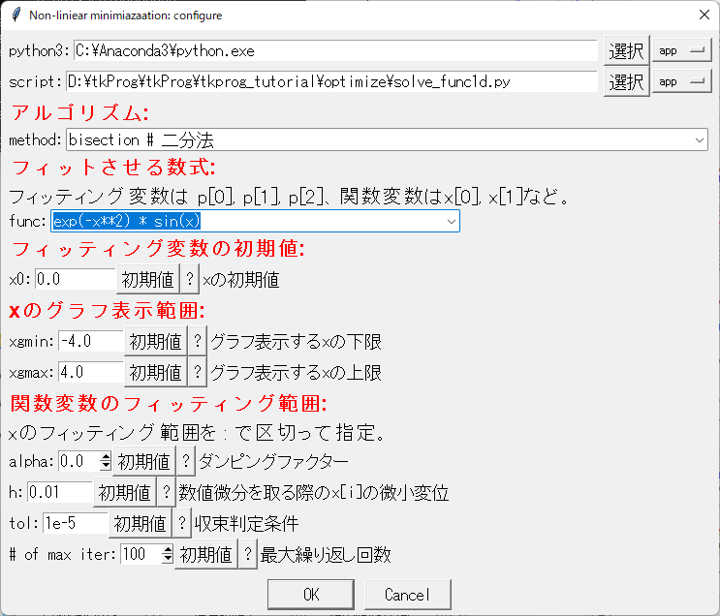
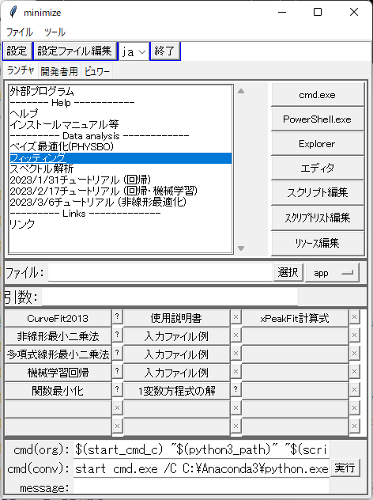
1変数関数の解
アルゴリズム
最小化する関数を入力
関数を入力
初期値を入力

Slide 17
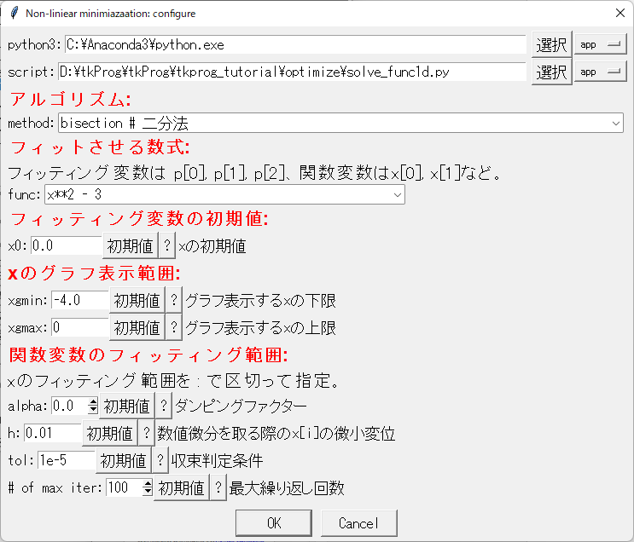
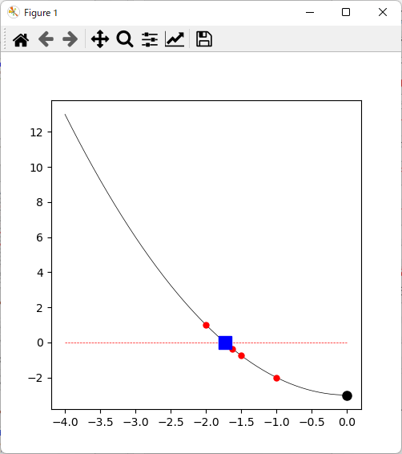
1変数関数の解: 2分法

Slide 18
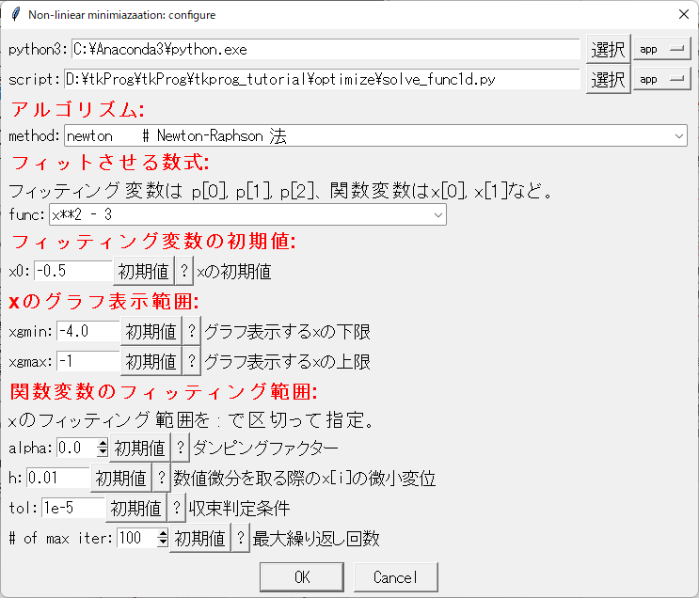
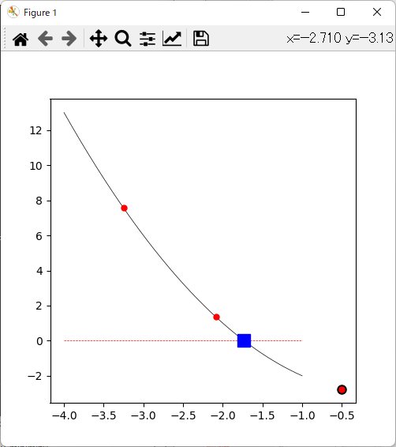
1変数関数の解: Newton法

Slide 19
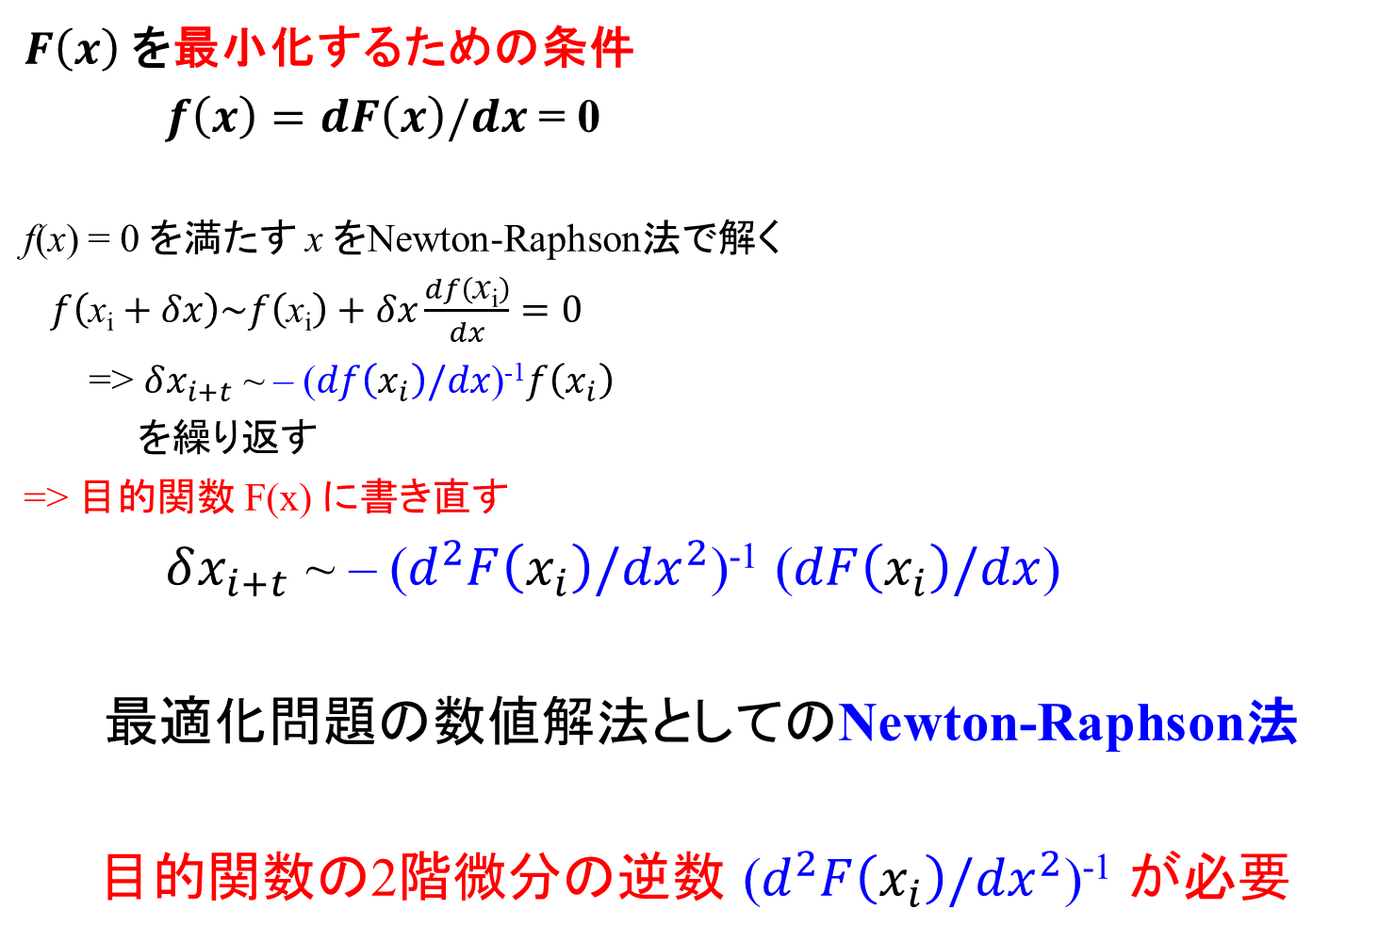
Newton-Raphson法: 単変数関数の最適化
$F\left(x\right)$ を最小化するための条件
$f\left(x\right)=dF\left(x\right)/dx$ = 0
f(x) = 0 を満たす x をNewton-Raphson法で解く
$f\left(\text{x}\text{i}+δx\right)\sim f\left(\text{x}\text{i}\right)+δx\frac{df\left(\text{x}\text{i}\right)}{dx}=0$
=> $δx_{i+t}$ ~ – ($df\left(x_{i}\right)/dx$)⁻¹$f\left(x_{i}\right)$
を繰り返す
=> 目的関数 F(x) に書き直す
$δx_{i+t}$ ~ – ($d^{2}F\left(x_{i}\right)/{dx}^{2}$)⁻¹ ($dF\left(x_{i}\right)/dx$)
最適化問題の数値解法としてのNewton-Raphson法
目的関数の2階微分の逆数 ($d^{2}F\left(x_{i}\right)/{dx}^{2}$)⁻¹ が必要

Slide 20
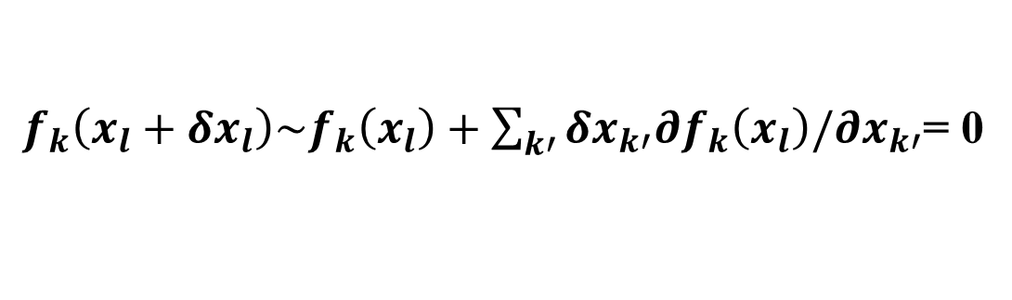
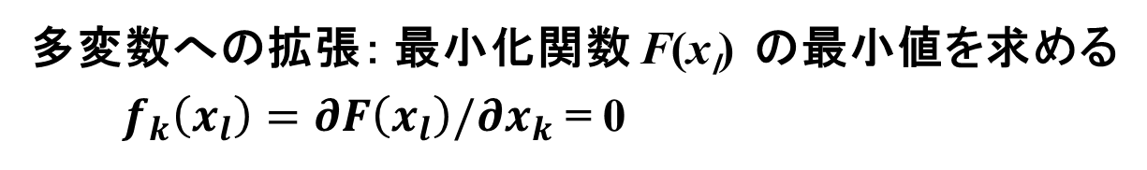
Newton-Raphson法: 多変数関数の最適化
多変数への拡張： 最小化関数 F(x_{ｌ}) の最小値を求める
$f_{k}\left(x_{l}\right)=∂F\left(x_{l}\right)/{∂x}_{k}$ = 0
繰り返し計算:
$f_{k}\left(x_{l}+δx_{l}\right)\sim f_{k}\left(x_{l}\right)+\sum_{k′}{{δx_{k′}∂f}_{k}\left(x_{l}\right)/{∂x}_{k′}}$= 0
x_{l,1} = x_{l,0} – (${∂f}_{k}\left(x_{l}\right)/{∂x}_{k′}$)⁻¹(f_{k}) = x_{l,0} – (F’’_{kk’})⁻¹(F’_{k})
Hessian (ヘッセ) 行列
(ヘッセ行列の固有値をヘッシアンと呼ぶ)
Hessian行列は正定値であるとは限らない (極大値、鞍点)
＝＞ F’’が降下方向を与えるとは限らない
F’’を正定値行列で置き換え、発散を抑える
x_{l,1} = x_{l,0} – (F’’_{kk’} + λI)⁻¹(F’_{k})
λ: Dumping Factor

Slide 21

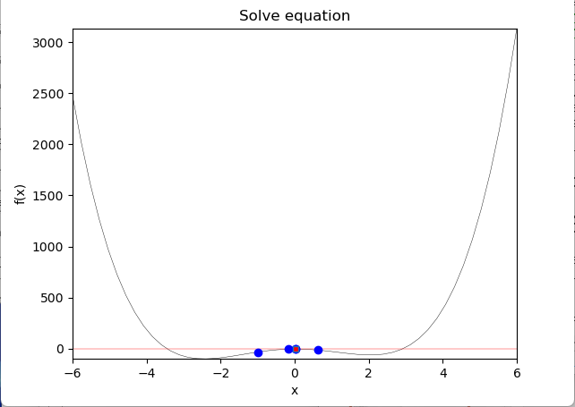
Newton-Raphson法による最小化？
最小化: -3.0 + x - 30.0 * x*x + 1.5 * x*x*x + 3.0 * x*x*x*x
初期値 -1.0
Find minimum / maximum point by Newton-Raphson method
Iter 0: x: -1 => 0.6212, dx = 1.621 f= -32.5
Iter 1: x: 0.6212 => -0.1602, dx = -0.7814 f= -13.15
Iter 2: x: -0.1602 => 0.01625, dx = 0.1764 f= -3.934
Iter 3: x: 0.01625 => 0.01669, dx = 0.0004443 f= -2.992
Iter 4: x: 0.01669 => 0.01669, dx = 2.125e-08 f= -2.992
Iter 5: x: 0.01669 => 0.01669, dx = 2.126e-13 f= -2.992
Success: Convergence reached: dx = 2.126e-13 < eps = 1e-10
最大値に収束

Slide 22
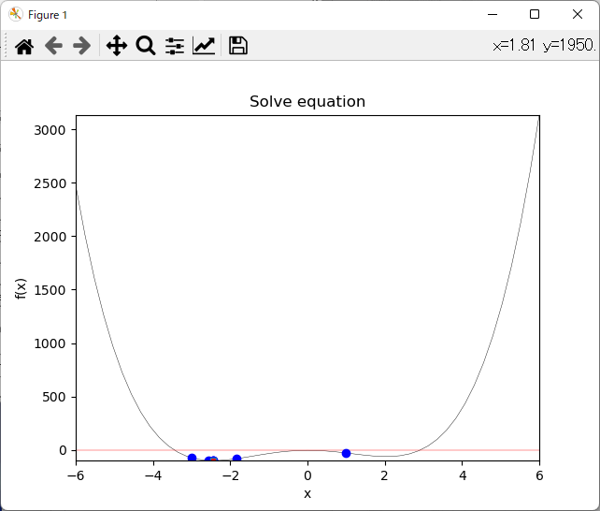
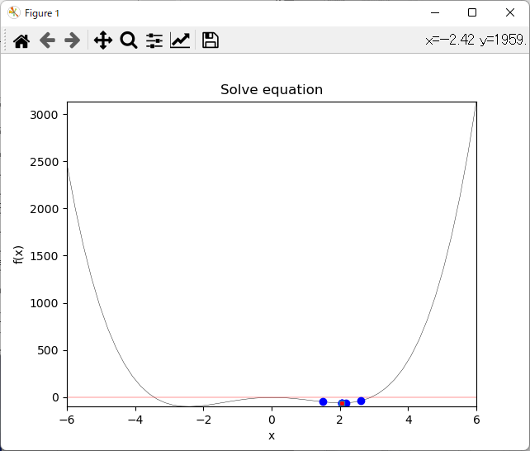
初期値の効果
初期値 x0=1.0
初期値 x0=1.5

Slide 23
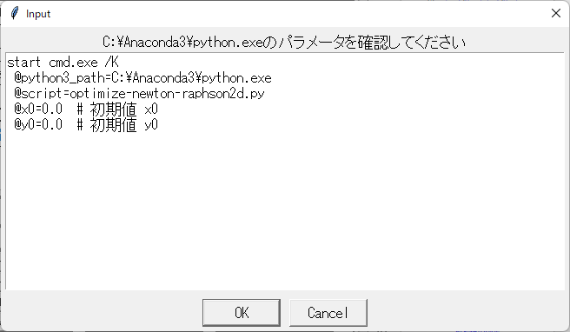
2変数Newton-Raphson法

Slide 24
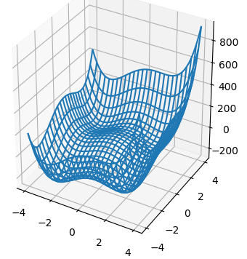

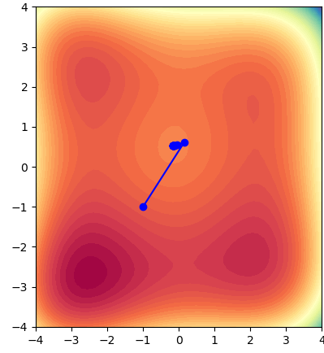


2変数Newton-Raphson法
F(x,y) = –3.0 – 10x – 30x² + 1.5x³ + 3x⁴ + 30y –30y² + 3y⁴ + 3xy²
From (0.0 0.0) Newton
From (-1.0 -1.0)
maximum
maximum
From (-2.0 -1.0)
From (-2.0 -2.0)
Local
minimum
global minimum

Slide 25
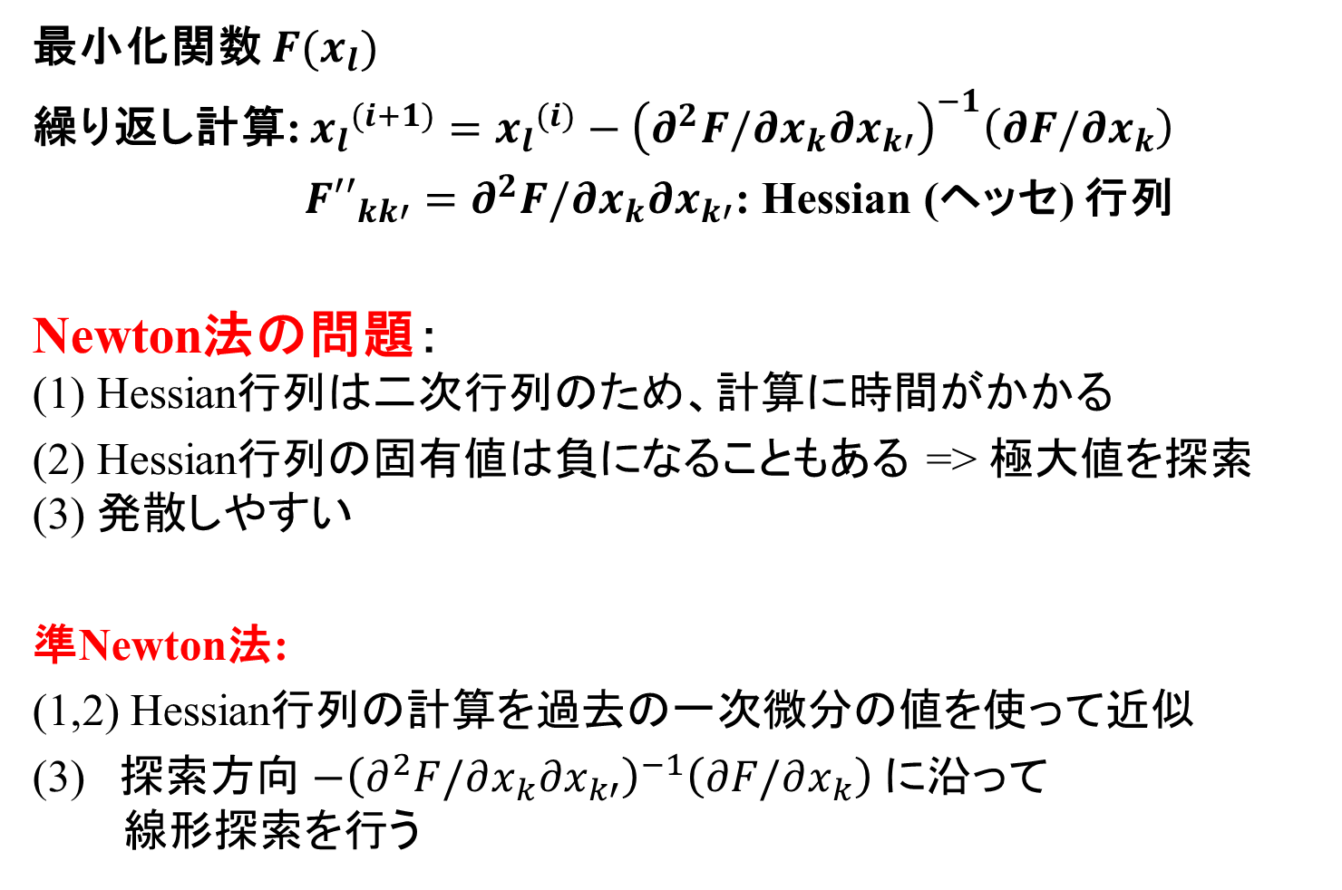
準Newton法
矢部博, 工学基礎 最適化とその応用, 数理工学社 (2006)
最小化関数 $F(x_{l})$
繰り返し計算: ${x_{l}}^{(i+1)}={x_{l}}^{(i)}−{\left(∂^{2}F/∂x_{k}∂x_{k′}\right)}^{−1}\left(∂F/∂x_{k}\right)$
${F′′}_{kk′}=∂^{2}F/∂x_{k}∂x_{k′}$: Hessian (ヘッセ) 行列
Newton法の問題：
(1) Hessian行列は二次行列のため、計算に時間がかかる
(2) Hessian行列の固有値は負になることもある => 極大値を探索
(3) 発散しやすい
準Newton法:
(1,2) Hessian行列の計算を過去の一次微分の値を使って近似
(3) 探索方向 $−{\left(∂^{2}F/∂x_{k}∂x_{k′}\right)}^{−1}\left(∂F/∂x_{k}\right)$ に沿って
線形探索を行う

Slide 26
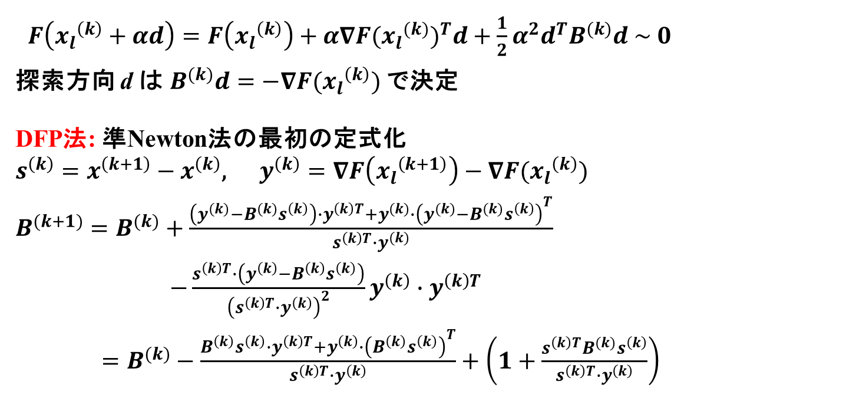
Davidon-Fletcher-Powell (DFP) 法
矢部博, 工学基礎 最適化とその応用, 数理工学社 (2006)
$F\left({x_{l}}^{\left(k\right)}+αd\right)=F\left({x_{l}}^{\left(k\right)}\right)+α{∇F({x_{l}}^{(k)})}^{T}d+\frac{1}{2}α^{2}d^{T}B^{(k)}d \sim 0$
探索方向 d は $B^{(k)}d=−∇F({x_{l}}^{\left(k\right)})$ で決定
DFP法: 準Newton法の最初の定式化
$s^{\left(k\right)}=x^{\left(k+1\right)}−x^{\left(k\right)}$, $y^{\left(k\right)}=∇F\left({x_{l}}^{\left(k+1\right)}\right)−∇F({x_{l}}^{\left(k\right)})$
$B^{(k+1)}=B^{(k)}+\frac{\left(y^{(k)}−B^{(k)}s^{\left(k\right)}\right)∙y^{\left(k\right)T}+y^{(k)}∙{\left(y^{(k)}−B^{(k)}s^{\left(k\right)}\right)}^{T}}{s^{\left(k\right)T}∙y^{(k)}}$
$−\frac{s^{\left(k\right)T}∙\left(y^{\left(k\right)}−B^{\left(k\right)}s^{\left(k\right)}\right)}{{\left(s^{\left(k\right)T}∙y^{\left(k\right)}\right)}^{2}}y^{\left(k\right)}∙y^{\left(k\right)T}$
$=B^{(k)}−\frac{B^{\left(k\right)}s^{\left(k\right)}∙y^{\left(k\right)T}+y^{\left(k\right)}∙{\left(B^{\left(k\right)}s^{\left(k\right)}\right)}^{T}}{s^{\left(k\right)T}∙y^{\left(k\right)}}+\left(1+\frac{{s^{\left(k\right)T}B}^{(k)}s^{\left(k\right)}}{s^{\left(k\right)T}∙y^{\left(k\right)}}\right)$

Slide 27
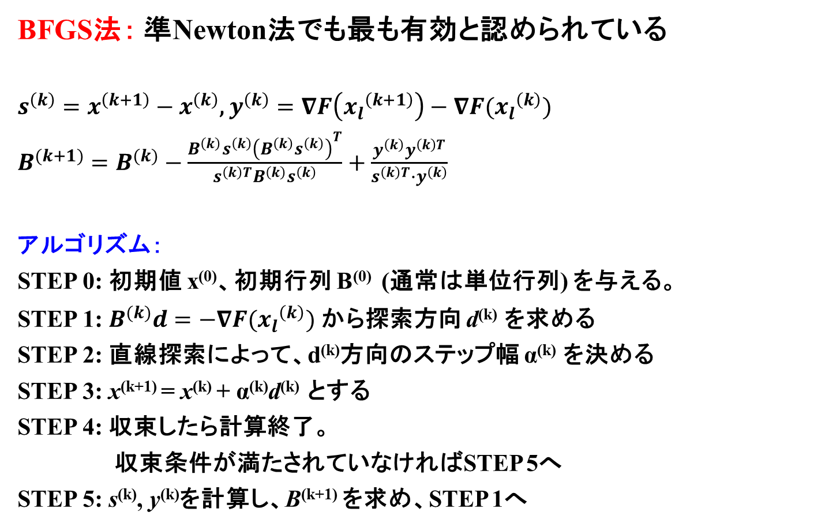
Broyden-Fletcher-Goldfarb-Shanno (BFGS) 法
矢部博, 工学基礎 最適化とその応用, 数理工学社 (2006)
BFGS法： 準Newton法でも最も有効と認められている
$s^{\left(k\right)}=x^{\left(k+1\right)}−x^{\left(k\right)}$, $y^{\left(k\right)}=∇F\left({x_{l}}^{\left(k+1\right)}\right)−∇F({x_{l}}^{\left(k\right)})$
$B^{(k+1)}=B^{(k)}−\frac{B^{\left(k\right)}s^{\left(k\right)}{\left(B^{\left(k\right)}s^{\left(k\right)}\right)}^{T}}{s^{\left(k\right)T}B^{\left(k\right)}s^{\left(k\right)}}+\frac{y^{\left(k\right)}y^{\left(k\right)T}}{s^{\left(k\right)T}∙y^{\left(k\right)}}$
アルゴリズム：
STEP 0: 初期値 x⁽⁰⁾、初期行列 B⁽⁰⁾ (通常は単位行列) を与える。
STEP 1: $B^{(k)}d=−∇F({x_{l}}^{\left(k\right)})$ から探索方向 d^{(k)} を求める
STEP 2: 直線探索によって、d^{(k)}方向のステップ幅 α^{(k)} を決める
STEP 3: x^{(k+1)} = x^{(k)} + α^{(k)}d^{(k)} とする
STEP 4: 収束したら計算終了。
収束条件が満たされていなければSTEP 5へ
STEP 5: s^{(k)}, y^{(k)}を計算し、B^{(k+1)} を求め、STEP 1へ

Slide 28
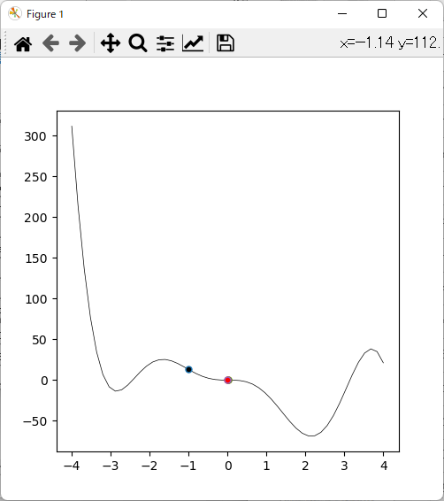
最適化: 準Newton法 (BFGS法)
方程式: (x[0] - 20.0 * x[0]**2 - 3.5 * x[0]**3 + 2.0 * x[0]**4) * sin(x[0]) = 0
初期値: x0 = -1
initial values: [-1.0]
tol : 1e-05
maxiter : 100
Minimize:
callback 0: xk=[0.01] func=7.996386725333053e-05
callback 1: xk=[0.00778691] func=5.1179322352247074e-05
callback 2: xk=[0.00192424] func=3.560146791253761e-06
callback 3: xk=[0.00077673] func=5.939336549108224e-07
Warning: Desired error not necessarily achieved due to precision loss.
Current function value: 0.000001
Iterations: 4
Function evaluations: 57
Gradient evaluations: 45

Slide 29
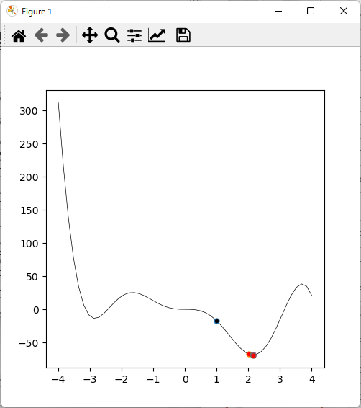
初期値の効果
方程式: (x[0] - 20.0 * x[0]**2 - 3.5 * x[0]**3 + 2.0 * x[0]**4) * sin(x[0]) = 0
初期値: x0 = 1
method : bfgs
initial values: [1.0]
tol : 1e-05
maxiter : 100
Minimize:
callback 0: xk=[2.01] func=-67.49195841203205
callback 1: xk=[2.13738861] func=-68.90437158642544
callback 2: xk=[2.15188914] func=-68.918031615511
callback 3: xk=[2.15093374] func=-68.91809739205871
callback 4: xk=[2.15093886] func=-68.91809740396579
Optimization terminated successfully.
Current function value: -68.918097
Iterations: 5
Function evaluations: 7
Gradient evaluations: 7

Slide 30
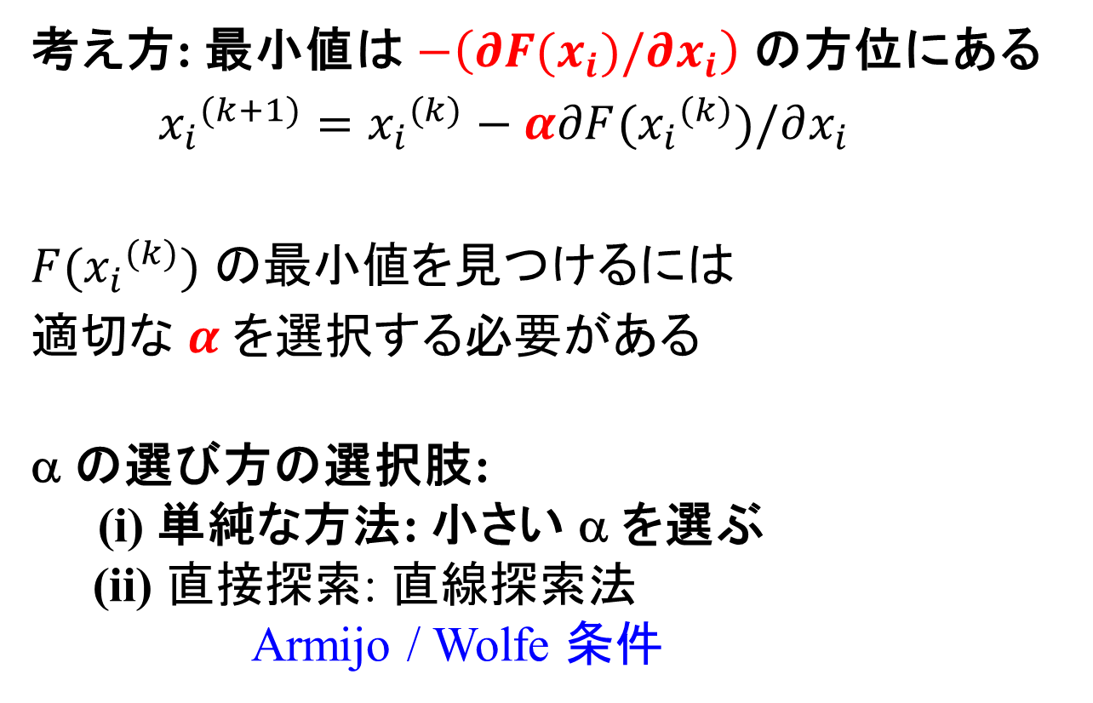
再急降下法 (Steepest decent method: SD)
1次微分だけから極小値を探す
考え方: 最小値は $−\left(∂F(x_{i})/∂x_{i}\right)$ の方位にある
${x_{i}}^{(k+1)}={x_{i}}^{(k)}−α∂F({x_{i}}^{(k)})/∂x_{i}$
$F({x_{i}}^{(k)})$ の最小値を見つけるには
適切な $α$ を選択する必要がある
α の選び方の選択肢:
(i) 単純な方法: 小さい α を選ぶ
(ii) 直接探索: 直線探索法
Armijo / Wolfe 条件

Slide 31


Global minimum (大域的最小値) vs local minimum (極小値)
If start from here and
search minimum by gradient, …
$$×$$
Local minimum
Global
minimum
$$α^{(0)}$$
How to avoid to be trapped by local minimum:
Employ a large initial search range
Not use a direct value of gradient

Slide 32


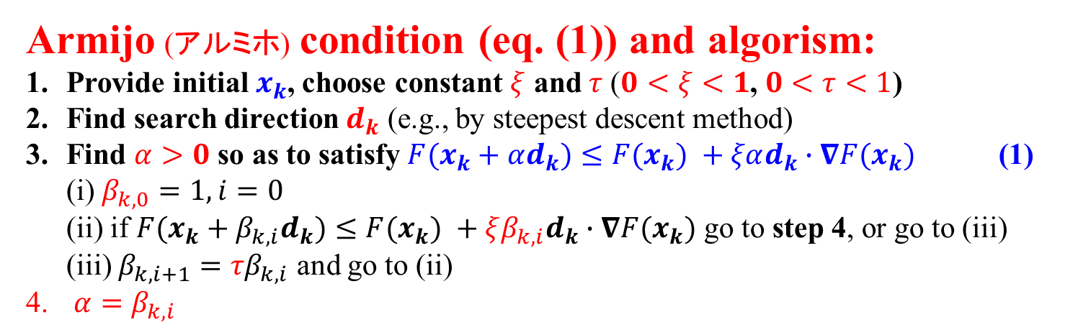


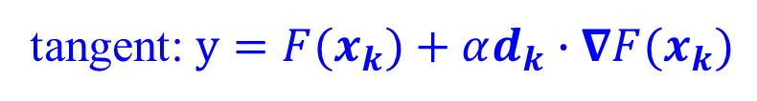

Line search (直線探索法): Armijo condition
矢部博, 工学基礎 最適化とその応用, 数理工学社 (2006)
Armijo (アルミホ) condition (eq. (1)) and algorism:
Provide initial $x_{k}$, choose constant $ξ$ and$τ$ ($0<ξ<1$, $0<τ<1$)
Find search direction $d_{k}$ (e.g., by steepest descent method)
Find $α>0$ so as to satisfy $F(x_{k}+αd_{k})≤F(x_{k}) +ξαd_{k}∙∇F(x_{k})$ (1)
(i) $β_{k,0}=1, i=0$
(ii) if $F(x_{k}+β_{k,i}d_{k})≤F(x_{k}) +ξβ_{k,i}d_{k}∙∇F(x_{k})$ go to step 4, or go to (iii)
(iii) $β_{k,i+1}={τβ}_{k,i}$ and go to (ii)
$α=β_{k,i}$
$$y$$
$$y=F(x_{k}) +ξαd_{k}∙∇F(x_{k})$$
Satisfy eq. (1)
$$y=F(x_{k}+αd_{k})$$
Satisfy eq. (1)
$$αd_{k}$$
tangent: $y=F(x_{k})+αd_{k}∙∇F(x_{k})$
$$α^{(0)}$$

Slide 33
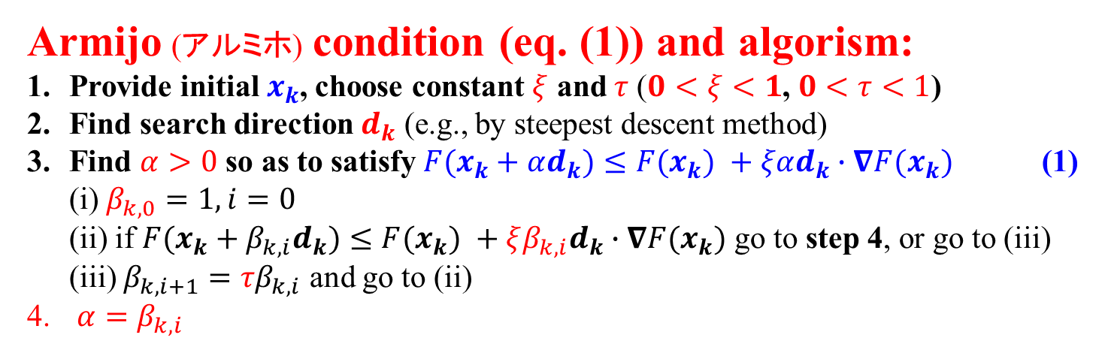
Line search (直線探索法): Armijo condition
矢部博, 工学基礎 最適化とその応用, 数理工学社 (2006)
Armijo (アルミホ) condition (eq. (1)) and algorism:
Provide initial $x_{k}$, choose constant $ξ$ and$τ$ ($0<ξ<1$, $0<τ<1$)
Find search direction $d_{k}$ (e.g., by steepest descent method)
Find $α>0$ so as to satisfy $F(x_{k}+αd_{k})≤F(x_{k}) +ξαd_{k}∙∇F(x_{k})$ (1)
(i) $β_{k,0}=1, i=0$
(ii) if $F(x_{k}+β_{k,i}d_{k})≤F(x_{k}) +ξβ_{k,i}d_{k}∙∇F(x_{k})$ go to step 4, or go to (iii)
(iii) $β_{k,i+1}={τβ}_{k,i}$ and go to (ii)
$α=β_{k,i}$
$$y$$
$$y=F(x_{k}) +ξαd_{k}∙∇F(x_{k})$$
Satisfy eq. (1)
Not satisfy eq. (1)
$$y=F(x_{k}+αd_{k})$$
Satisfy eq. (1)
$$αd_{k}$$
tangent: $y=F(x_{k})+αd_{k}∙∇F(x_{k})$
$$α^{(0)}$$

Slide 34

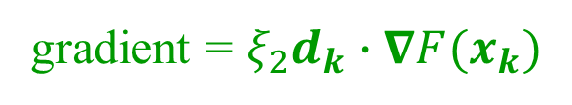
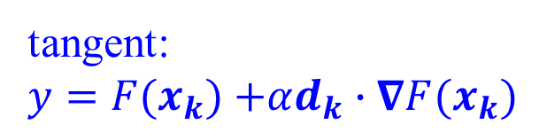


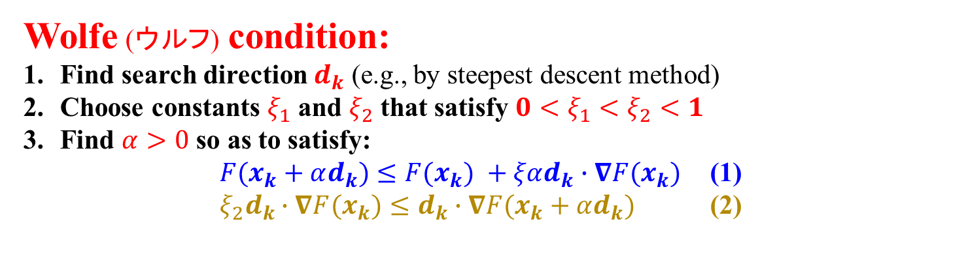


Line search (直線探索法): Wolfe condition
矢部博, 工学基礎 最適化とその応用, 数理工学社 (2006)
Wolfe (ウルフ) condition:
Find search direction $d_{k}$ (e.g., by steepest descent method)
Choose constants $ξ_{1}$ and $ξ_{2}$ that satisfy $0<ξ_{1}<ξ_{2}<1$
Find $α>0$ so as to satisfy:
$F(x_{k}+αd_{k})≤F(x_{k}) +ξαd_{k}∙∇F(x_{k})$ (1)
$ξ_{2}d_{k}∙∇F(x_{k})≤d_{k}∙∇F(x_{k}+αd_{k})$ (2)
$$y$$
gradient = $ξ_{2}d_{k}∙∇F(x_{k})$
Satisfy eq. (1)
Satisfy eq. (2)
$$y=F(x_{k}+αd_{k})$$
Satisfy eq. (1)
Satisfy eq. (2)
$$αd_{k}$$
tangent:
$y=F(x_{k})$ $+αd_{k}∙∇F(x_{k})$
$$α^{(0)}$$
$$y=F(x_{k}) +ξαd_{k}∙∇F(x_{k})$$

Slide 35
Steepest Descend (SD) method (最急降下法)
矢部博, 工学基礎 最適化とその応用, 数理工学社 (2006)
Search minimum only by first derivatives. Simplest one among gradient methods
・ SD: F(x, y) would decrease in the vector –(dF/ dx_{i})dx_{i}
x_{i} ^{(k+1)} = x_{i} ^{(k)} – α(dF / dx_{i})
α_{k} may be a small constant step
or determined by a line search method
ex. in right figure:
F(x₁, x₂) = 5x₁² + x₂², initial x₁ = 0.7, x₂ = 1.5
・ Newton method
One cycle calculation provides the final solution
for quadratic problems
楕円問題の場合は一度目の計算で最適値に到達
・ SD method
α = 0.3: Diverged (not shown in the graph)
0.2， 0.15: Converged, but oscillated
0.1: Reach final solution by one cycle calculation
0.01: Not oscillated, but slowly converged
Problem: If F(x_{i}) is highly anisotropic, the SD direction
would be different largely from the minimization direction F(x_{i}) が大きく非対称な場合、最急勾配方向は最小値方向とは
大きく異なることがある
=> Conjugate Gradient (CG) method (共役勾配法)
0.1
0.15
Newton
α = 0.2
0.01

Slide 36
Steepest descend method
直線探索法を使わず、
α を固定する
直線探索法
0.1
0.15
Newton
α = 0.2
0.01

Slide 37
SD vs. Newton-Raphson methods
最急降下方向 が 最小化方向ではない
0.1
0.15
Newton
α = 0.2
0.01
SD法を、最小化方向を使うように改良する

Slide 38
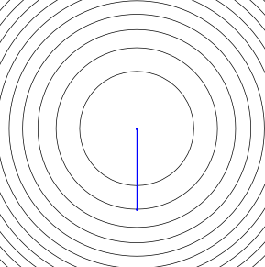
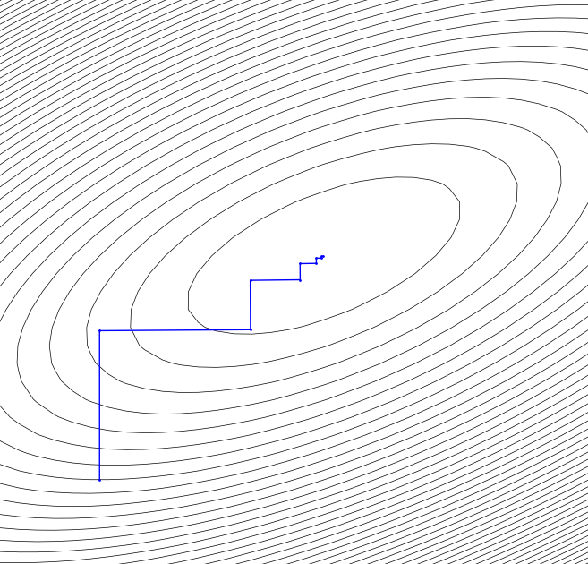
共役勾配 (Conjugate Gradient) 法
矢部博, 工学基礎 最適化とその応用, 数理工学社 (2006)
行列 A に対してベクトル u, v が u^{t}Av = 0であるとき、u と v は互いに共役の関係にあるという
・共役な探索方向に沿って正確な直線探索を実行していけば、
有限回の反復で2次関数の最小解に到達することが期待される
等高線が円の場合、変数個数回の
探索で最小値に到達できるが・・・
初期値 x₀ を与える
初期探索方向 d を再急降下方向にとる
直接探索法に従ってα_{k}を決め、
x_{k+1} = x_{k} + α_{k}d_{k}
を計算する
探索方向を
に更新する
3,4を繰り返して収束させる
4.では、d_{k}は d_{i} (i = 1, …, k-1) のすべてに
直交するため、このループは有限回しか実行できない => 時々d_{k}をリセット
共役なベクトルと楕円－円変換
u^{T}P^{T}Pv = u^{T}Av = 0

Slide 39
Marquart法
N個の変数 x_{i} をもつm個の関数 f_{j}(x_{i})の自乗和
の最小値(最大値)を求める
と近似すると、
Gauss-Newton法
Levenberg-Marquart法
λの最適値がよくわからない
A行列の対角和に比例させる
直線探索法

Slide 40
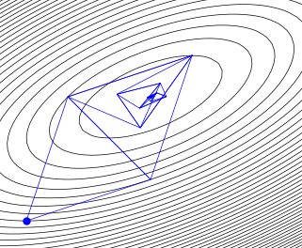
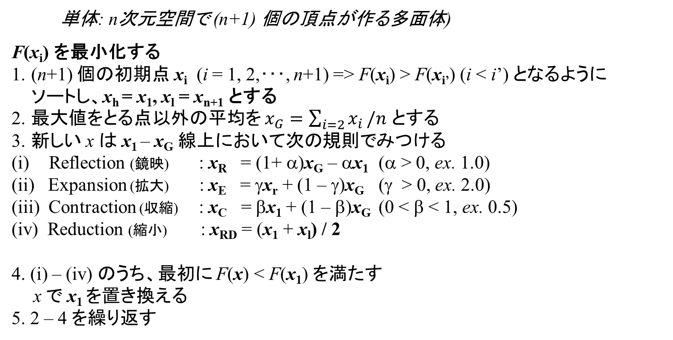
Simplex method (単体法, Amoeba法)
(Nelder-Mead algorithm)
服部力、名取亮、小国力 監修、Fortranによる数値計算ソフトウェア、丸善株式会社 （１９８９年）
単体: n次元空間で (n+1) 個の頂点が作る多面体)
F(x_{i}) を最小化する
(n+1) 個の初期点 x_{i} (i = 1, 2,･･･, n+1) => F(x_{i}) > F(x_{i’}) (i < i’) となるように
ソートし、x_{h} = x₁, x_{l} = x_{n+1} とする
最大値をとる点以外の平均を $x_{G}=\sum_{i=2}{x_{i}}/n$ とする
新しい x は x₁ – x_{G} 線上において次の規則でみつける
Reflection (鏡映) : x_{R} = (1+ α)x_{G} – αx₁ (α > 0, ex. 1.0)
(ii) Expansion (拡大) : x_{E} = γx_{r} + (1 – γ)x_{G} (γ > 0, ex. 2.0)
(iii) Contraction (収縮) : x_{C} = βx₁ + (1 – β)x_{G} (0 < β < 1, ex. 0.5)
(iv) Reduction (縮小) : x_{RD} = (x₁ + x_{l}) / 2
4. (i) – (iv) のうち、最初に F(x) < F(x₁) を満たす
x で x₁ を置き換える
5. 2 – 4 を繰り返す
4
3
5
2
1

Slide 41
最小化のpythonプログラム: Simplex法
scipy.optimize.minimize()
[tkProg]\tkprog_tutorial\optimize\minimize_tutorial.py
# Simplex法を選択。微分を計算する必要がない
method = "nelder-mead"
# 最小化する関数
def minimize_func(x):
return 2.0 * (x[0] - 3.0)**2 + (x[1] - 1.0)**4 + 2.0
def main():
# 最小化を実行
res = minimize(minimize_func, x0s, method = method, tol = tol, options = {'maxiter':maxiter, "disp":True})
print("")
if res.success:
print(f"Function takes the minimum")
# 最小値
print(f" at y={res.fun}")
# 最小値を取るときの x
print(f" with x={res.x}")
# 収束するまでの繰り返し数
print(f" iteration: {res.nit}")
else:
print(f"Function did not converge")
print(res)
if __name__ == "__main__":
main()

Slide 42
scipy.optimize.minimize()で
使えるアルゴリズム
[tkProg]\tkprog_tutorial\optimize\minimize_tutorial2.py
#nelder-mead Downhill simplex
#powell Modified Powell
#cg conjugate gradient (Polak-Ribiere method)
#bfgs BFGS法
#newton-cg Newton-CG
#trust-ncg 信頼領域 Newton-CG 法
#dogleg 信頼領域 dog-leg 法
#L-BFGS-B’ (see here)
#TNC’ (see here)
#COBYLA’ (see here)
#SLSQP’ (see here)
#trust-constr’(see here)
#dogleg’ (see here)
#trust-exact’ (see here)
#trust-krylov’ (see here)

Slide 43
最小化のpythonプログラム: 勾配法
scipy.optimize.minimize()
[tkProg]\tkprog_tutorial\optimize\minimize_tutorial2.py
# BFGS法を選択。１次微分を計算する関数が必要
method = "bfgs"
# 最小化する関数
def minimize_func(x):
return 2.0 * (x[0] - 3.0)**2 + (x[1] - 1.0)**4 + 2.0
# １次微分を計算する関数
# 中央差分で微分を計算
def diff1(x):
for i in range(nvar):
xx = x.copy()
xx[i] = x[i] - h
ym = minimize_func(xx)
xx[i] = x[i] + h
yp = minimize_func(xx)
diff[i] = (yp - ym) / 2.0 / h
return diff
def main():
# 最小化を実行。jacに１次微分を計算する関数を渡す
res = minimize(minimize_func, x0s, method = method, jac = diff1, callback = callback,
tol = tol, options = {'maxiter':maxiter, "disp":True})
# print("")
jac に ‘3-point’ を渡すと3点法で微分を計算してくれるはず

Slide 44

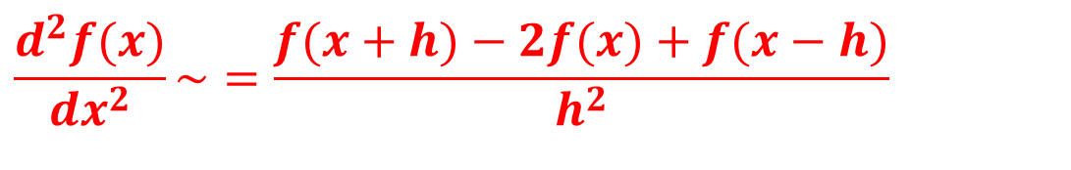

数値微分: 中央差分を取る
前進差分: $\frac{df(x)}{dx}\sim \frac{f(x+h)−f(x)}{h}$
x + h/2 の微分値が最も精確に出る
中央差分： $\frac{df(x)}{dx}\sim \frac{f(x+h)−f(x−h)}{2h}$
この式を使う
二階微分
$$\frac{d^{2}f(x)}{dx^{2}}\sim =\frac{f(x+h)−2f(x)+f(x−h)}{h^{2}}$$

Slide 45
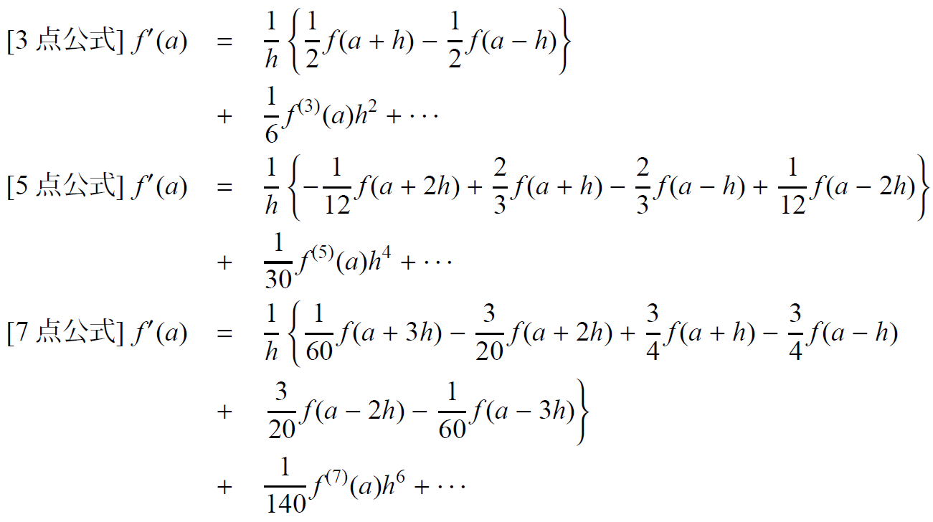
高次の公式
3点公式
5点公式
7点公式

Slide 46
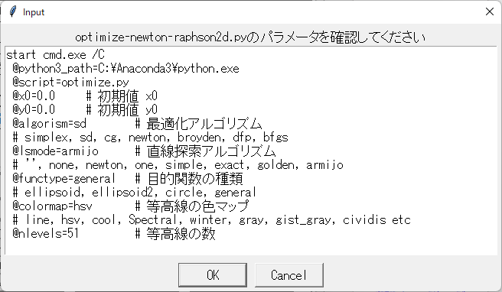
2変数最適化: アルゴリズムの比較

Slide 47
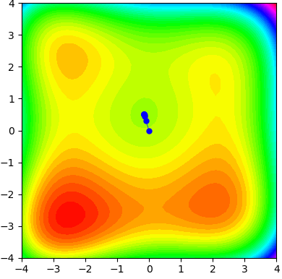
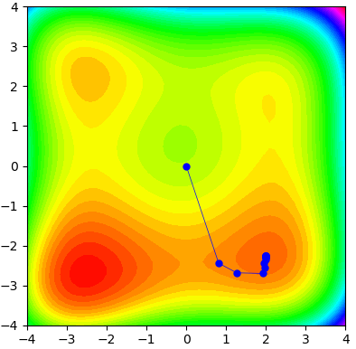
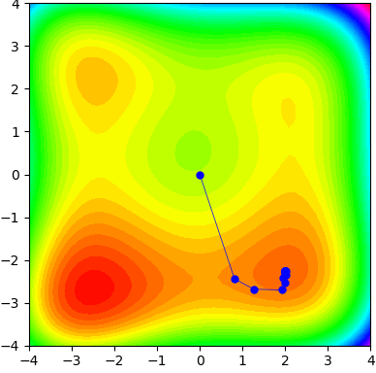

2変数最適化: アルゴリズムの比較
[tkProg]\tkprog_tutorial\optimize\optimize.py
From (0.0 0.0) Newton
algorism=newton
lsmode=newton
From (0.0 0.0) DFP
algorism=dfp
lsmode=golden
From (0.0 0.0) BFGS
algorism=bfgs
lsmode=golden
From (0.0 0.0) Simplex
algorism=simplex
Main algorism:
Newton, DFP, BFGS
SD, CG
Simplex
Line search:
Golden, Armijo
exact/newton (NR法)

Slide 48
非線形 (多値) 方程式の注意
・ 解が複数ある場合も
・ ほとんどの場合、1度の計算で最適解を求めることは無理
・収束したことを確認する
・大域最小値を求める
⬄局所極小値 (local minimumに落ち込む)
誤
差
パラメータ

Slide 49
非線形最適化アルゴルリズムの傾向
 | A | B
収束速度 | × | ○
収束安定性 | ○ | ×
安定収束範囲 | ○ | ×
使い方 | 第一段階 | 第二段階
A: 単体 (Simplex) 法
A,B: 共役勾配法 (Conjugate Gradient: CG)
B: 最急降下法 (Steepest Descent: SD)
B: Newton-Raphson法 ・準Newton法
・Davidson-Fletcher-Powell (DFP)
・Broyden-Fletcher-Goldfarb-Shanno (BFGS)

